Slide 1

I. Agent-based modeling u R-u

Slide 2





Creative Commons
slobodno možete:
dijeliti dalje — umnažati i redistribuirati materijal u bilo kojem mediju ili formatu
stvarati prerade — remiksirati, mijenjati i prerađivati djelo
pod sljedećim uvjetima:
imenovanje. Morate adekvatno navesti autora, uvrstiti link na licencu i naznačiti eventualne izmjene. Možete to učiniti na bilo koji razuman način, ali ne smijete sugerirati da davatelj licence izravno podupire Vas ili Vaše korištenje djela.
nekomercijalno. Ne smijete koristiti materijal u komercijalne svrhe.
dijeli pod istim uvjetima. Ako remiksirate, mijenjate ili prerađujete materijal, Vaše prerade morate distribuirati pod istom licencom pod kojom je bio izvornik.
Ova prezentacija je nastala prema knjizi Wilensky, U., Rand, W. (2015.) An introduction to agent-based modeling te uz preinake i nadopune studenata Alana Bubala i Josipa Tomo Licarda u sklopu seminarskog rada na kolegiju Analiza podataka i obrada informacije.
Zaštićeno licencom: http://creativecommons.org/licenses/by-nc-sa/2.5/hr/
Notes:
To će biti i paradigma čitavog predmeta.

Slide 3
Što je agent-based modeling

Slide 4
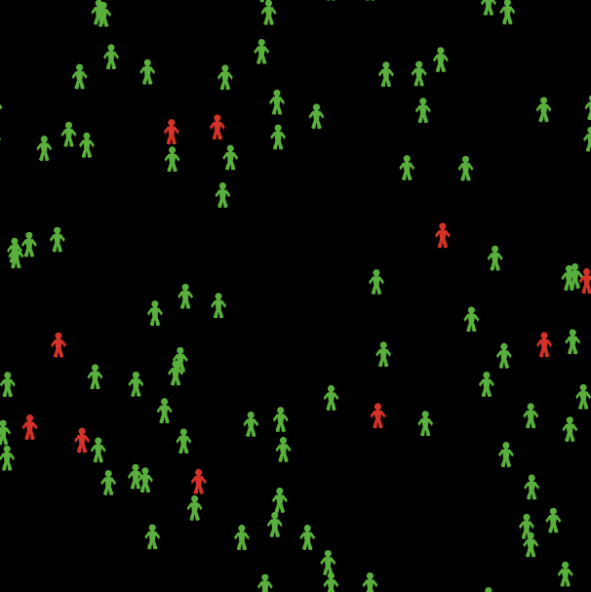
Što je agent-based modeling
Agent-based modeling je metoda simulacije koja koristi autonomne agente za modeliranje kompleksnih sistema. Svaki agent ima svoje karakteristike i pravila ponašanja.
Koristi se u različitim disciplinama kao što su ekonomija, biologija, društvene nauke, ekologija i inženjering.

Slide 5
Osnovne komponente agent-based modeling-a
Agenti
Autonomni entiteti sa sopstvenim pravilima ponašanja.
Mogu da komuniciraju i interaguju sa drugim agentima i okruženjem.
Okruženje
Prostor u kojem agenti deluju.
Može biti fizičko (geografski prostor) ili apstraktno (mreža veza).
Pravila
Skup instrukcija koje određuju kako agenti interaguju međusobno i sa okruženjem.

Slide 6
Prednosti i nedostatci agent-based modeling-a
Prednosti
Fleksibilnost - mogućnost modeliranja kompleksnih i dinamičnih sistema sa heterogenim agentima.
Realizam - bolje oponašanje stvarnog sveta kroz detaljne interakcije između agenata.
Testiranje - testiranje različitih scenarija i politika kroz simulacije.
Nedostatci
Visoka računarska potrošnja - ABM zahtjeva veliku procesorsku snagu i memoriju zbog složenih simulacija i brojnih agenata.
Kompleksnost dizajna - Definisanje pravila ponašanja i interakcija agenata može biti veoma kompleksno i vremenski zahte
Validacija i verifikacija - Teškoće u provjeri točnosti modela zbog kompleksnosti sistema i nedostatka empirijskih podataka.

Slide 7
Koraci u razvoju agent-based modeling-a
Definiranje Ciljeva
Što se želi postići modeliranjem
Identifikacija agenta
Tko su agenti i koje su njihove karakteristike
Postavljanje pravila
Kako agenti djeluju sa okruženjem i međusobno
Implementacija
Razvijanje modela u odgovarajućem softverskom okruženju
Validacija i verifikacija
Provjera točnosti i pouzdanosti modela kroz testiranje

Slide 8
Primjer: Agent-based modeling za virus u R-u

Slide 10
Literatura i poveznice

